Slide 1
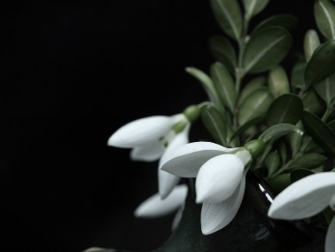
От подснежника
привет!
Интерактивная
викторина
для 5-8
классов
Автор:
Ольга Михайловна Степанова
учитель английского языка
МБОУ «Цивильская СОШ №1
имени Героя Советского Союза
М.В. Силантьева»
города Цивильск Чувашской Республики
2016

Slide 2
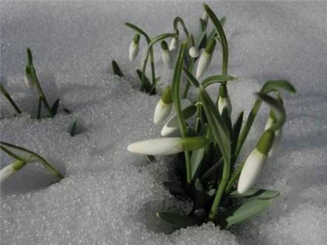
Самый первый, самый тонкий,
Есть цветок с названьем нежным.
Как … капели звонкой,
Называется подснежник.
В.Нищев
привет

Slide 3
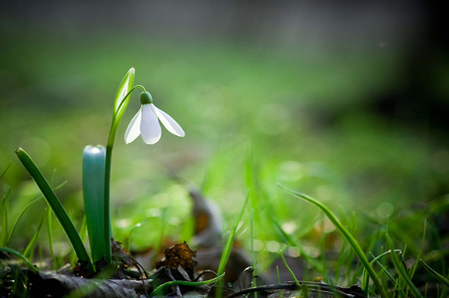
Из-под снега, на проталинке,
Самый первый, самый маленький,
Мокролюб, цветочек-вешник —
Распустил … подснежник.
О.Карелин
бутон

Slide 4
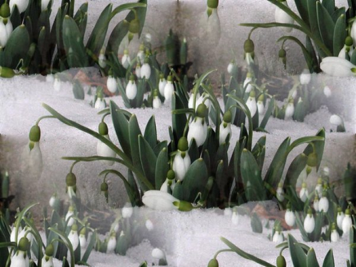
Вот подснежник на поляне,
Я его нашел.
Отнесу подснежник маме,
Хоть и не расцвел.
И меня с цветком так нежно
… обняла,
Что раскрылся мой подснежник
От ее тепла.
Г.Виеру
Мама

Slide 5
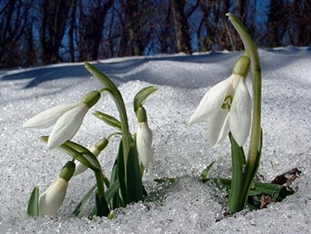
Голубенький, чистый
Подснежник-цветок!
А подле сквозистый,
Последний снежок,
Последние …
О горе былом,
И первые грёзы
О счастье ином…
А.Майков
слёзы

Slide 6
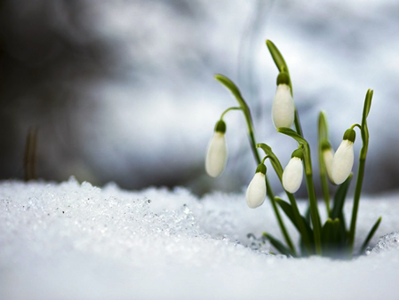
Плакала Снегурочка,
Зиму провожая.
Шла за ней печальная,
Всем в лесу чужая.
Там, где шла и плакала,
Трогая берёзы,
Выросли подснежники —
Снегурочкины
… .
Т.Белозеров
Слезы

Slide 7
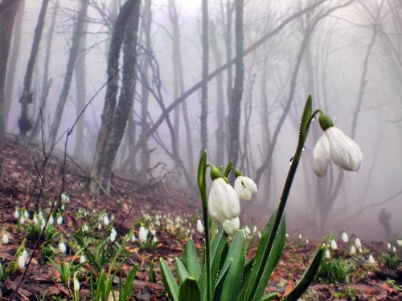
Расцвел подснежник. Он хорош.
Нигде такого не найдешь!
Он так красив, душист, приятен.
Он манит запахом своим.
И у кого душа без пятен,
Он в … сам дается им.
Н. Доброта
руки

Slide 8
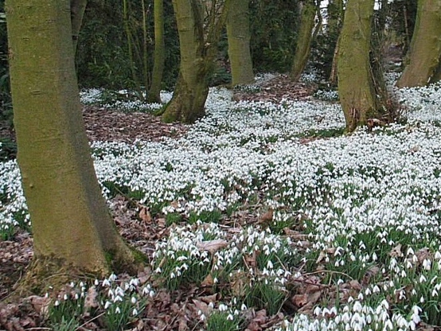
Свистит моя Свистулька
Весенним соловьем,
И толстая сосулька
Худеет за окном.
Свистит-переливается,
Летит за трелью трель —
Подснежник просыпается,
Стучит в окно … .
В.Степанов
апрель

Slide 9
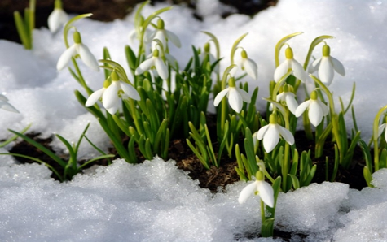
На поляне вырос подснежник,
На поляне подснежник расцвел,
Но … на подснежник злится
И мороз на подснежник зол.
А подснежник не замечает,
Над поляной головкой качает.
Так весну наш подснежник
Встречает.
М.Петровская
зима

Slide 10
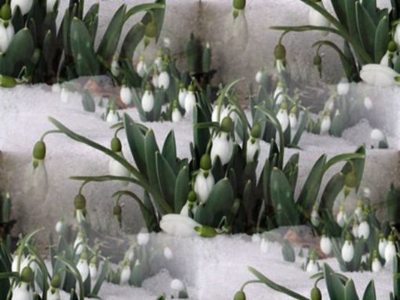
Прибежал подснежник
В мартовский лесок,
Заглянул подснежник
В чистый ручеек.
И, себя увидев,
Крикнул: «Вот те на!
Я и не заметил,
Что пришла … »
Л.Кудрявская
весна

Slide 11
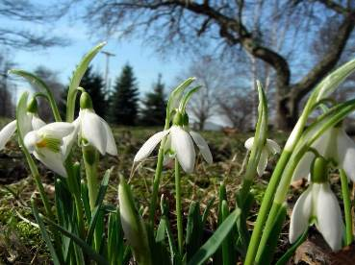
Апрель, апрель!
На дворе звенит капель.
По полям бегут ручьи,
На дорогах лужи.
Скоро выйдут муравьи
После зимней стужи.
Пробирается …
Сквозь лесной валежник.
Стали птицы песни петь,
И расцвел подснежник.
С.Маршак
медведь

Slide 12
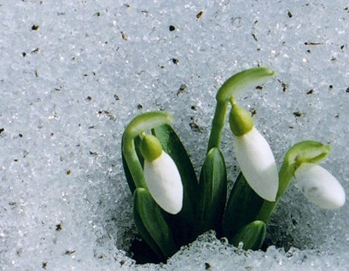
Я родился! Я родился!
… пробил, на свет явился!
Ух, какой ты, снег, колючий,
Ты холодный, снег, и злющий.
О морозах зря мечтаешь,
Очень скоро ты растаешь,
Уплывешь потоком в речку
И не скажешь ни словечка!
А.Матутис
Снег

Slide 13
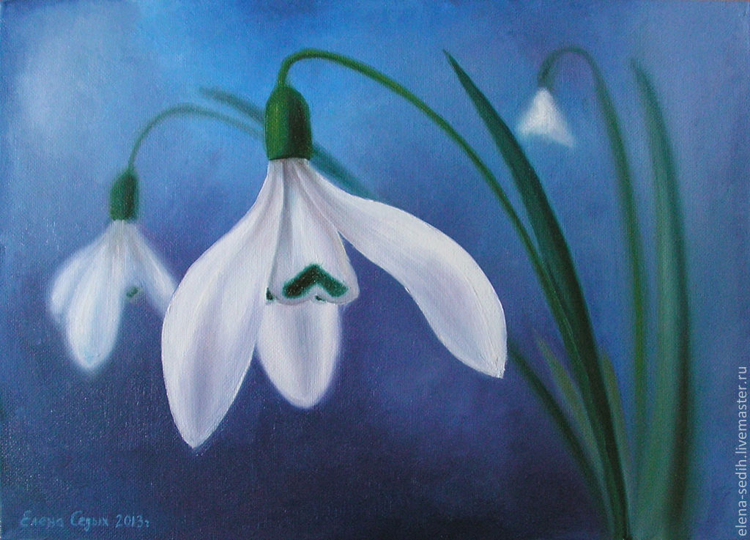
Выглянул подснежник
В полутьме лесной —
Маленький разведчик,
Посланный весной;
Пусть еще над лесом
Властвуют снега,
Пусть лежат под снегом
Сонные луга;
Пусть на спящей речке
Неподвижен лед, —
Раз пришел … ,
И весна придет! Е.Серова
разведчик

Slide 14
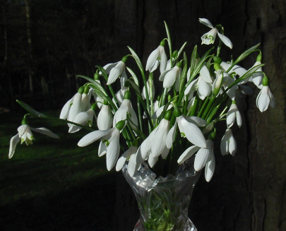
Спасибо
за участие
в викторине!
Победителю –
букет
подснежников!

Slide 15
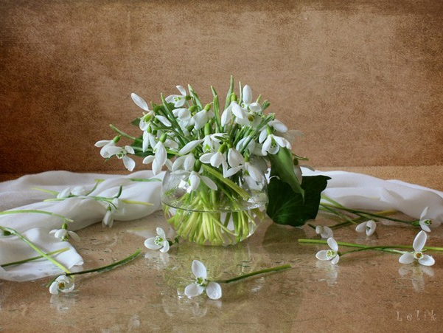
Источник
http://morestihov.ru/stixi-o-prirode/stixi-pro-cvety/stixi-pro-podsnezhniki-dlya-detej.html

